Slide 1

МОАУ «СОШ № 11 г.Орска»
(дошкольное образование)
Отчет
о летней оздоровительной работе 2022г.

Slide 2
Цель: создать в дошкольном образовании условия для организации разноплановой познавательной и оздоровительной деятельности воспитанников, их физического, художественно-эстетического и психического развития.
Задачи:
Создать условия, обеспечивающие охрану жизни и здоровья воспитанников.
Реализовать систему мероприятий, направленных на физическое развитие воспитанников, развитие познавательной активности, формирование культурно-гигиенических и трудовых навыков.
Повысить компетентность педагогических работников в вопросах организации летней оздоровительной работы.
Проконсультировать педагогических работников и родителей (законных представителей) воспитанников по вопросам воспитания и оздоровления детей в летний период.

Slide 3
Планирование ЛОП в ОУ основывается на следующих принципах:
- комплексное использование профилактических, закаливающих и оздоровительных технологий;
- непрерывное проведение профилактических, закаливающих и оздоровительных мероприятий;
- использование немедикаментозных средств оздоровления;
-использование простых и доступных технологий (игровые, здоровьесберегающие, исследование окружающего мира);
-формирование положительной мотивации у детей, педагогов и родителей к проведению профилактических, закаливающих и оздоровительных мероприятий;
-интеграция программы профилактики закаливания в семью;
-повышение эффективности системы профилактических, закаливающих и оздоровительных мероприятий за счет соблюдения в ОУ санитарных правил и норм, оптимального двигательного режима и физической нагрузки, санитарного состояния учреждения, организации питания, воздушно-теплового режима.

Slide 4
Формы оздоровительных мероприятий в летний период
Формы работы | Содержание занятий | Условия организации |  |  | Ответственный
 |  | Место | Время | Продолжительность, мин.
Утренняя гимнастика Цель проведения – повышение функционального состояния и работоспособности организма, развитие моторики, формирование правильной осанки, предупреждение плоскостопия | Традиционная гимнастика (включает в себя простые гимнастические упражнения с обязательным введением дыхательных упражнений): - с предметами и без предметов - на формирование правильной осанки - на формирование свода стопы на снарядах и у снарядов - с простейшими тренажерами (гимнастические мячи, гантели, утяжелители, обручи, гимнастические палки) Коррекционная гимнастика (включение в комплекс 3 – 4 специальных упражнений на профилактику заболеваний у детей) | На воздухе | Ежедневно перед завтраком | Младшая- средняя гр. – 5мин Старшая, подготовительная гр. – 7-10 мин | Воспитатели
ОД по физической культуре Организация ОД должна исключать возможность переутомления или нарушения деятельности физиологических процессов и структур организма, в частности косно-мышечной и сердечно-сосудистой систем как наиболее нагружаемых при физических упражнениях. | Упражнения подбираются в зависимости от задач занятия, от возраста, физического развития и состояния здоровья детей, физкультурного оборудования и пр. Виды ОД по физ. культуре: - традиционная, тренировочная, сюжетная (игровое), контрольная, занятия ритмической гимнастикой, коррекционно-развивающие (включение специальных упражнений в соответствии с характером нарушений в развитии детей). Используется организованные формы занятий с включением подвижных игр, спортивных упражнений с элементами соревнований, пешеходные прогулки, праздники, развлечения. | На воздухе, на спортивной площадке | Старший возраст-Три раза в неделю, в часы наименьшей инсоляции (до наступления жары и после ее спада), остальные группы-2 раза в неделю | Младшая гр. – 15мин Средняя гр. - 20 Старшая гр. – 25 Подготовительная-30 | Воспитатели

Slide 5
косно-мышечной и сердечно-сосудистой систем как наиболее нагружаемых при физических упражнениях.
Подвижные игры Рекомендуются игры средней и малой подвижности. Выбор игры зависит от педагогических задач, подготовленности, индивидуальных особенностей детей | Виды игр: -сюжетные (использование при объяснении сказки или сюжетного рассказа); - несюжетные с элементами соревнований на разных этапах разучивания (новые, углубленно разучиваемые, на этапах закрепления и совершенствования); - народные - с элементами спорта (бадминтон, футбол, баскетбол, городки) | На воздухе, на спортивной площадке | Ежедневно в часы наименьшей инсоляции | Для всех возрастных групп – 10-20мин | Воспитатели
Двигательные разминки (физминутки): выбор зависит от интенсивности и вида ведущей деятельности | Варианты: - упражнение на развитие мелкой моторики; - ритмические движения - упражнение на внимание координации движений; - упражнения в равновесии; - упражнения для активизации работы глазных мышц; - гимнастика расслабления; - корригирующие упражнения; - упражнения на формирование правильной осанки; - упражнения на формирование свода стопы. | На воздухе, на игровой площадке | Ежедневно в часы наименьшей инсоляции | Младший возраст -6 Старший возраст.– 7-10 | Воспитатели
Элементы видов спорта, спортивные упражнения Способствует формированию специальных двигательных навыков, воспитанию волевых качеств, эмоций, расширению кругозора детей | Виды спортивных упражнений: восприятие соответствующих трудовых навыков и бережное отношение к инвентарю - футбол; - баскетбол; - бадминтон; | На воздухе, на игровой площадке | Ежедневно в часы наименьшей инсоляции | Младшая и средняя группы – 8-10 Старшая, подготовительная –12 | Воспитатели

Slide 6
Гимнастика пробуждения | Гимнастика сюжетно игрового характера | спальня | Ежедневно после дневного сна | Для всех возрастных групп -3-5 | Воспитатель
Гимнастика после дневного сна | Разминка после сна с использованием различных упражнений: с предметами и без предметов; На формирование правильной осанки; На формирование свода стопы; Имитационного характера; Сюжетные или игровые; С простейшими тренажерами ( гимнастические мячи, гантели, гимнастические палки, обручи); На развитие мелкой моторики На координацию движений Равновесие | Спальня или групповое помещение при открытых фрамугах | Ежедневно после дневного сна | Для всех возрастных групп – 7-10 | Воспитатели
Закаливающие мероприятия | Система мероприятий с учетом состояния здоровья, физического развития, индивидуальных особенностей детей: - элементы закаливания в повседневной жизни (умывание прохладной водой, сон без маек, и т.п.); - закаливающие мероприятия в сочетании с физическими упражнениями (правильно организованная прогулка, солнечные процедуры в сочетании с физическими упражнениями) | С учетом специфики закаливающего мероприятия | По плану и в зависимости от закаливающего мероприятия | По погодным условиям | Медицинский работник, воспитатели
Индивидуальная работа в режиме дня | Проводится с отдельными детьми или по подгруппам с целью стимулирования к двигательной активности, выполнению самостоятельных упражнений. Содействует укреплению здоровья и улучшения физического развития ослабленных детей, исправлению дефектов осанки. | В физкультурном зале или на спортивной площадке | Устанавливается индивидуально | Устанавливается индивидуально | Воспитатели
Праздники, досуги, развлечения | Способствуют закреплению полученных навыков, активизации физиологических процессов в организме под влиянием усиленной двигательной активности в сочетании с эмоциями | На воздухе, на групповой или спортивной площадке | 1 раз в неделю | Не более 30 мин | Педагоги ОУ

Slide 7
Планирование летней оздоровительной работы в условиях образовательного учреждения и семьи
Образовательные области | Задачи работы с детьми | Прогнозируемые результаты
Физическое развитие | Создание средовых условий для реализации двигательной активности дошкольников | У детей проявляется положительная мотивация к самовыражению в движении и образном перевоплощении; двигательное творчество. Совершенствуется двигательная сфера детей, накоплен эмоциональный и волевой опыт, развито чувство коллективизма, умение действовать по правилам
 | Создание вариативной физкультурно-игровой среды, позволяющей самостоятельно организовывать и изменять по своему усмотрению разные игры и упражнения, реализуя творческие замыслы детей. Обеспечение в пространстве ОУ возможности для удовлетворения потребности детей в выполнении наиболее предпочитаемых движений: висов, лазанья, вращений, катания, прыжков и удержания равновесия | Дети проявляют ценностное отношение к своему здоровью и человеческой жизни, имеют потребность в бережном отношении к своему здоровью, желание вести здоровый образ жизни. Организуют подвижные игры и простейшие соревнования со сверстниками
 | Создание экологически безопасной среды, условий для выполнения детьми совместных дел, в которых все смогут участвовать с соблюдением правил здоровьесберегающего поведения | Дети запоминают правила заботливого отношения к своему здоровью, понимают их, отображают различные ситуации в творческих работах
Социально- коммуникативное развитие | Обогащение игрового опыта способами игрового сотрудничества каждого ребенка, опираясь на интеграцию разных видов детской деятельности. Развитие социальной активности детей. Обогащение представлений детей о человеке как социальном существе, человеческом обществе, основных «правилах» жизни и поведения человека в обществе | Дети взаимодействуют в игре друг с другом, с воспитателем, самостоятельно и с помощью взрослого проводят опыты, наблюдения в окружающем мире. Организована детско-взрослая проектно-исследовательская деятельность. Дети свободно общаются со взрослыми и детьми, проявляют инициативу, стремятся к получению новых знаний
 | Полноценное развитие личности каждого ребенка с учетом его индивидуальности с опорой на трудовую деятельность | Дети обогащают и расширяют свои представления о хозяйственной деятельности людей, профессиях взрослых, с удовольствием выполняют трудовые поручения и самостоятельные трудовые действия, трудятся в цветниках, на огороде
 | Построение развивающей предметно-пространственной среды, реализуя принципы научности, перспективной направленности и комплексного использования предметов среды в процессе коммуникативной деятельности | Дети совершенствуют речевые навыки, необходимые для общения, делятся впечатлениями, обогащают активный и пассивный словарь

Slide 8
Познавательное развитие | Обеспечение познавательной поддержки детей от осуществления практических действий до получения результатов и их оформления. | У детей формируются новая система ценностей, активная гражданская позиция, патриотические чувства и задатки глобального мышления. Дошкольники отражают свои впечатления в творческих работах, воспринимают окружающую действительность через музыку. Закрепляют свои представления о взаимосвязи растений, животных с окружающей средой. Участвуют в проектах- играх, эстафетах, марафонах. Выращивают растения на огороде, цветниках.
Художественно-эстетическое развитие | Стимулирование детского словотворчества, проведение литературных конкурсов, игр, досугов и праздников | Дети проникаются игрой звуков, складностью поэтических форм, напевностью народных песенок, потешек, стихов , проявляют готовность к работе с текстом. Стремятся к постижению смысла, входят в мир человеческих чувств, поступков, характеров, приобщаются к литературе как виду искусства.
 | Применение вариативных образовательных и художественных технологий, гибкость использования педагогических методов и приемов. | Дети активно участвуют в творческом процессе, создании художественного образа в разных видах деятельности. У них появляется желание создавать красивое, радуя себя и других. Художественно-эстетическая деятельность, возникающая по инициативе детей, успешно развивается при учете личных переживаний ребенка, его интересов и приобретенного опыта
 | Поддержание детского музыкального творчества в его различных формах и видах | Движение под музыку доставляет детям большую радость. У них появляются особые предпочтения в музыке, способах самовыражения. Дети подвижны, активны во всех видах деятельности.
Речевое развитие | Поддержание детского речевго творчества в его различных формах и видах | Сочинительство и досказывание приносят большую радость, развивают воображение, обогащают словарный запас ребенка.

Slide 9
Комплексно-тематическое планирование с детьми
Дни недели ИЮНЬ: | Тема дня, Мероприятия с детьми | Ответственные
среда 01.06. | Досуговое мероприятие Встречаем лето! Детский мастер-класс "Оригами"(летняя тематика)/ Рисунок на асфальте | Муз.руководитель, воспитатели групп
Четверг 02.06. | Рисование/ аппликация: «Краски лета», «Летний пейзаж» | Воспитатели групп
пятница 03.06 | всемирный день охраны окружающей среды- 5 июня Рассматривание альбомов: «Животные», «Птицы», «Цветы»… Рассматривание/знакомство со знаками «Правила поведения в природе» Изготовление знаков «Береги природу» | Воспитатели групп
Понедельник 6.06 | День сказок А.С. Пушкина Чтение произведений А.С. Пушкина: «Сказка о царе Салтане…», «Сказка о мертвой царевне и о семи богатырях», «Сказка о рыбаке и рыбке» и д.р. Рассматривание иллюстраций к произведениям автора/Прослушивание произведений в аудиозаписи Конкурс рисунка «Моя любимая сказка | Воспитатели групп
вторник 7.06 | - Международный день друзей Беседы: «Что такое друг», «Для чего нужны друзья» Упражнение на коммуникацию «Подари улыбку другу» Изготовление подарка другу Рисование портрета друга | Воспитатели групп
среда 08.06 | День книжек-малышек Чтение художественной литературы Изготовление коллективных книжек-малышек Литературная викторина «В мире книг» /// Выставка книг «Русские народные сказки» | Воспитатели групп
Четверг 09.06 | Все о солнце Беседы: «Какую пользу приносят солнце, воздух и вода», «Как правильно загорать», «Могут ли солнце, воздух и вода нанести вред здоровью», Составление памяток: «Правила поведения на воде», «Как правильно загорать» Отгадывание загадок по теме // Рисование «Солнце красное» в нетрадиционной технике рисования | Муз. руководитель Воспитатели групп
Пятница 10.06 | 12 июня - «День России»- досуговое мероприятие Беседа "Наша Родина- Россия« //Рассматривание символики РФ Прослушивание гимна России Заучивание стихотворения А.В. Жигулин "О, Родина!" Пластилинография "Российский флаг" Д/игра "Белый, синий, красный" Раскрашивание "Герб" (раскраски) Беседа "Моя малая Родина" | Воспитатели групп

Slide 10
Вторник 14.06 | День воды «Речной круиз» Отгадывание загадок о водном мире //Знакомство с правилами поведения на воде Игра – путешествие «По дну реки вместе с Карасиком» Конкурс рисунков «Водное царство» | Воспитатели групп
Среда 15.06 | День пожарной безопасности Беседы с детьми: «Отчего бывает пожар», «Чем можно потушить огонь», «Чем опасен пожар» «Огонь – опасная игра», «Правила поведения при пожаре» Чтение: «Тревога» М. Лазарев, Знакомство с пословицами и поговорками по теме Д/и: «Что сначала, что потом», «Загадай-ка» /// Выставка рисунков «Огонь добрый, огонь – злой» П/и: «Вызов пожарных», «Потуши пожар» // С/р игра: «Служба спасения» | Воспитатели групп
Четверг 16.06 | День мультфильмов По страничкам любимых мультфильмов: Рисунки любимых героев Рассматривание иллюстраций и чтение художественной литературы по сценариям мультфильмов Викторина по отгадыванию песен из мультфильм | Воспитатели групп
Пятница 17.06. | Праздник спортивных игр «Спорт-игра!» Беседа: Призовые кубки и медали //Рисование на спортивную тематику Прослушивание гимна Олимпиады, чемпионатов | Воспитатели групп Муз.руководитель
Понедельник 20.06 | День читающего человека Рассматривание альбома «Как люди научились писать» Разгадывание кроссвордов Чтение книг Рассматривание азбуки Составление слов из кубиков Опыты: «Клинопись» - выцарапывание на глиняных табличках /// С/р игра: «Библиотека» | Воспитатели групп
Вторник 21.06 | 21 июня - День медицинского работника Беседы о здоровье: «Если что у вас болит, вам поможет Айболит», «Живые витамины», «Вредная еда» Чтение: «Воспаление хитрости» А. Милн, «Прививка» С. Михалков, «Чудесные таблетки» «Рассматривание иллюстраций: «Профессия врач» Отгадывание загадок – обманок по сказке «Айболит» К. Чуковского С-р игра «Больница»/ /П/и: «Помоги Айболиту собрать медицинский чемоданчик», «Позови на помощь», | Воспитатели групп
Среда 22.06 | День памяти и скорби- организация пешей прогулки к мемориалу Чернышова Беседы о Великой Отечественной войне Прослушивание музыкальных произведений «Вставай, страна огромная!» Чтение отрывков произведений о войне // С/р «Госпиталь» | Воспитатели групп
Четверг 23.06 | День царицы Математики Математические д/и /\ Изготовление поделок – оригами (геом.фигуры) Развивающие игры: Мозаика, Логический куб, развивающие рамки, игры на развитие мелкой моторики П/и: «Найди пару», «Соберись пятерками, тройками и т.д.» С/р игра «Магазин» | Воспитатели групп

Slide 11
Пятница 24.06 | Праздник- День искусства Выставки художественного изобразительного искусства: художественная графика, пейзажная живопись, портреты, натюрморты, а также декоративно-прикладное искусство, скульптура Рассматривание летних пейзажей , натюрмортов Левитан, Шишкин,Куинджи ,Минон, Толстой, Грабарь Игровое упражнение «Композиция», «Составь натюрморт» П/и «Монах и краски», «Назови виды искусства с мячом» Мультимедийная презентация «В музее» Составление коллажей на летнюю тематику | Воспитатели групп
Понедельник 27.06 | День песочных фантазий Беседа « Моя безопасность в играх с песком» Аппликация из цветного песка «Замок феи Песка» Измерение формочек для песка и сравнение их размеров. Счет формочек для песка. Геометрическое лото: «Найди одинаковые формочки для песка». Проведение опытов с песком. Строительство из песка "Замки", "Дороги" "Башни" | Воспитатели групп
Вторник 28.06 | Творческая мастерская- изготовим игры и игрушки из бросового материала | Воспитатели групп
Среда 29.06 | «В гостях у бабушки» Рассматривание -«Семейное древо», «Семейный герб» Беседа о профессиях родственников Чтение рассказов по тематике дня | Воспитатели групп
Четверг 30.06 | День шоколада и всех сладостей Беседа о видах сладостей- пользе и вреде Разучивание стихотворения о сладостях Изготовление поделок с использованием конфетных фантиков | Воспитатели групп

Slide 12
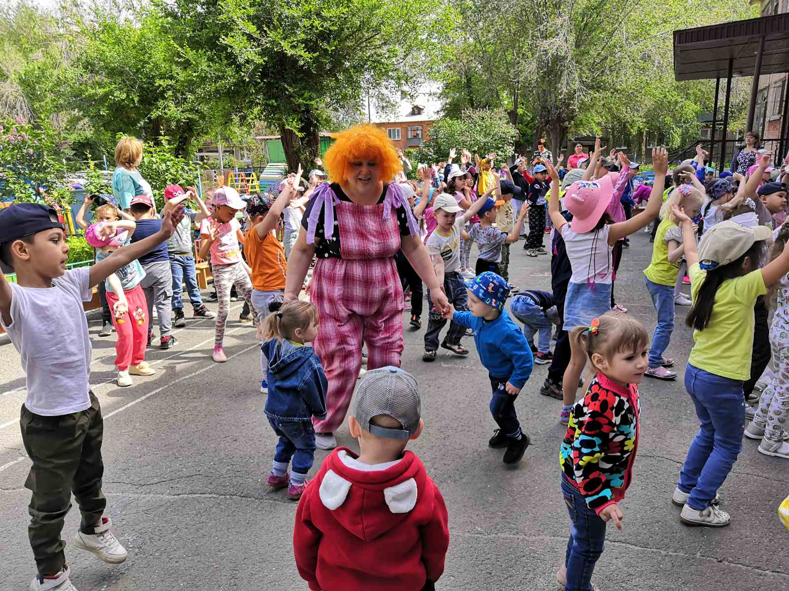
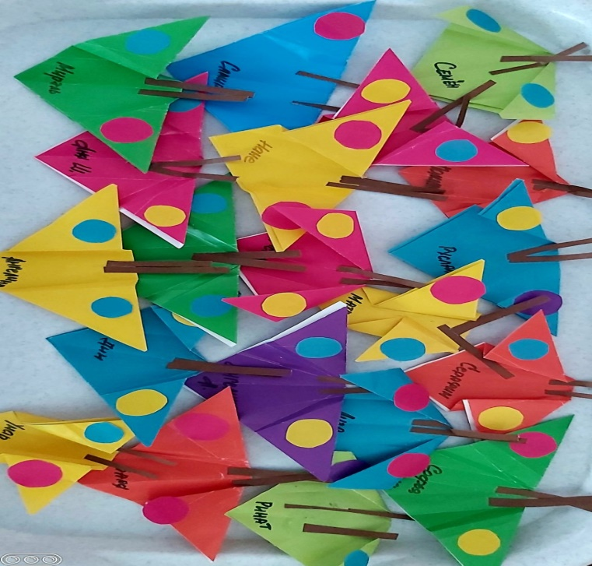
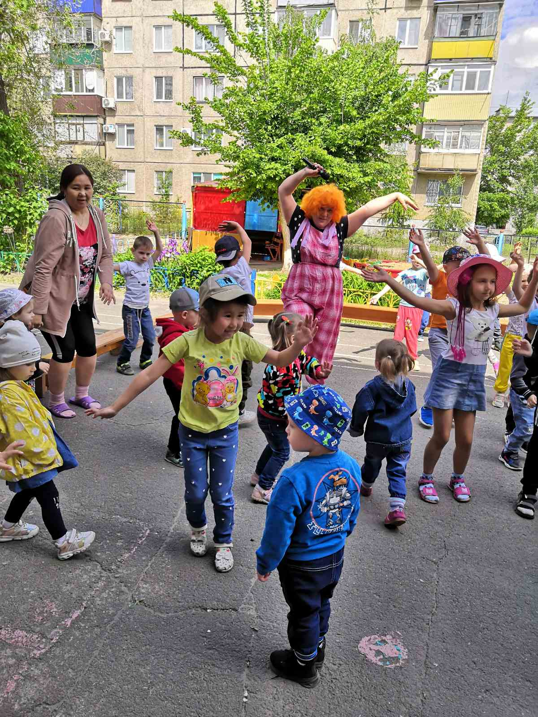
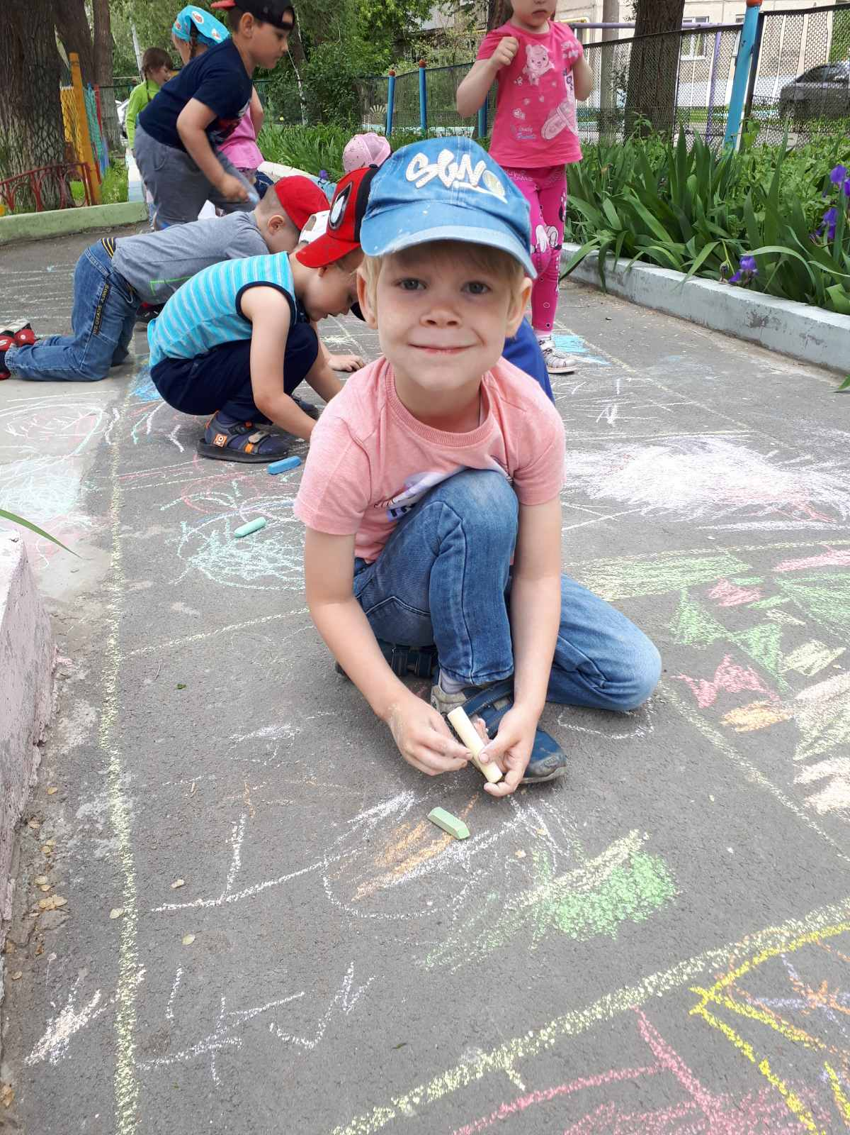
День Детства, «Встречаем лето!»
День Детства
День Детства
День Детства

Slide 13
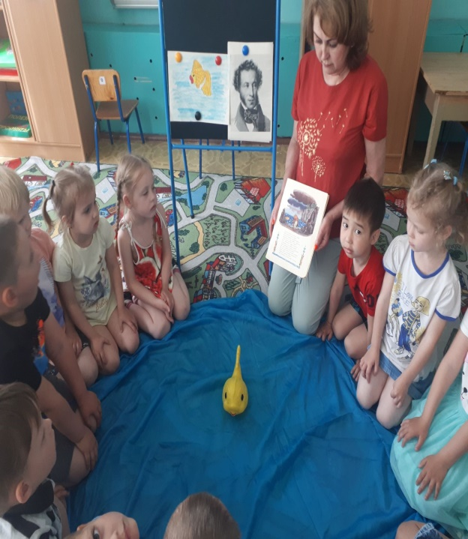
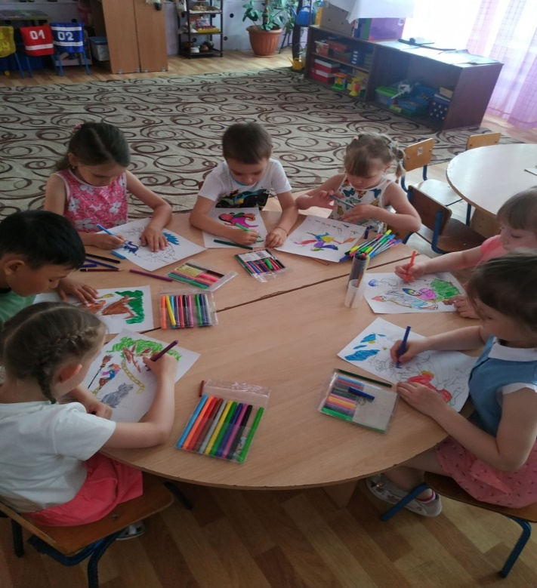
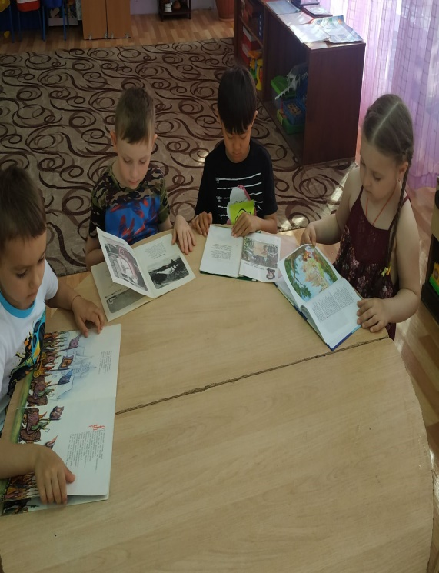
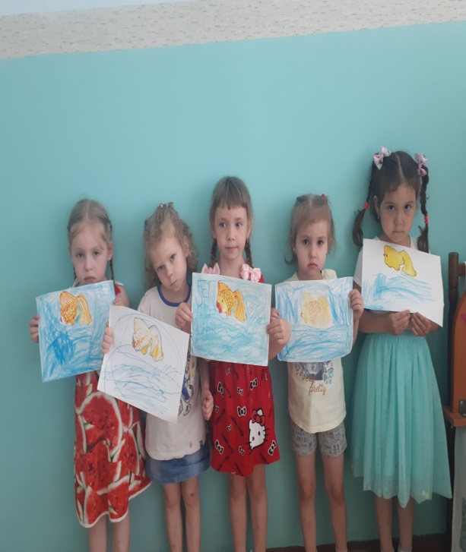
День
сказок Пушкина

Slide 14
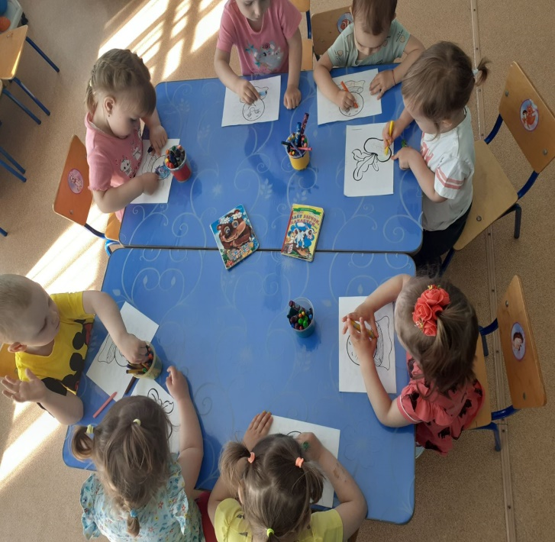
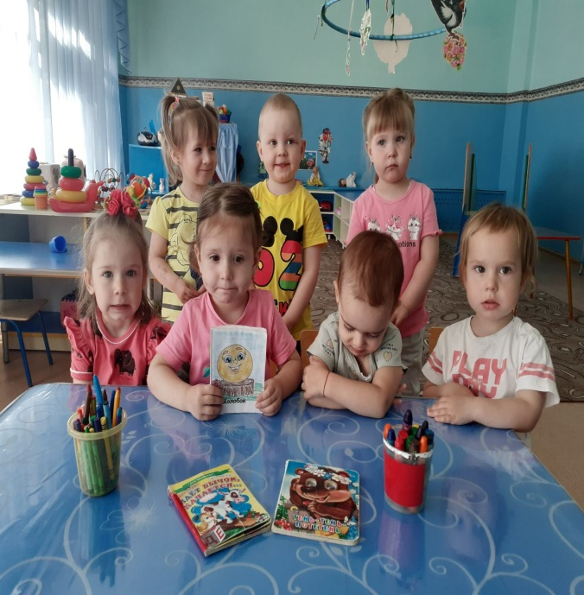
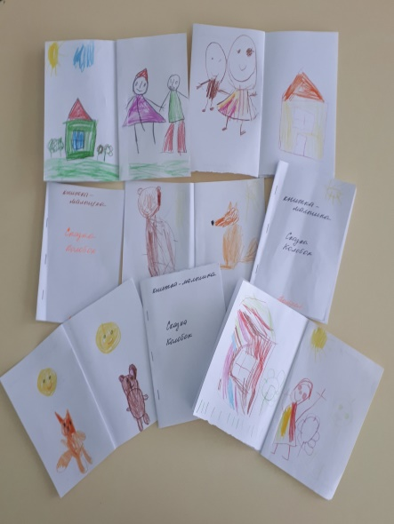
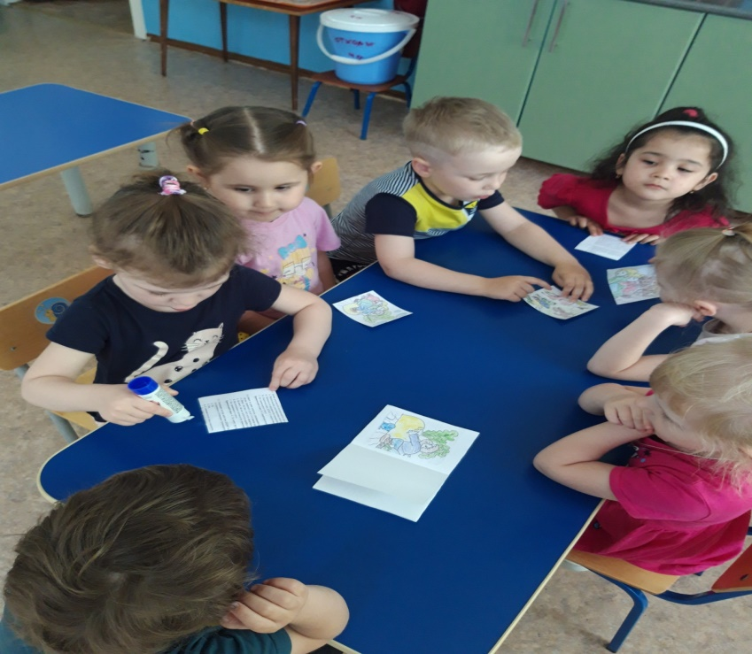
День
книжек-малышек

Slide 15
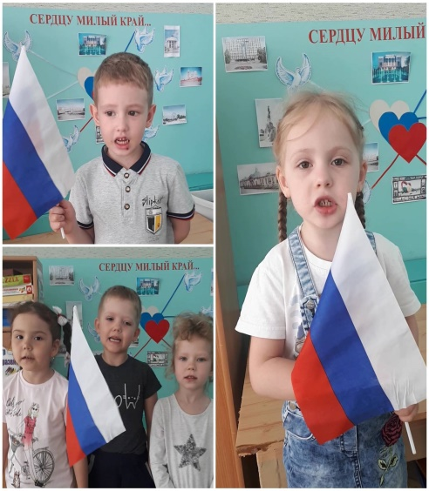
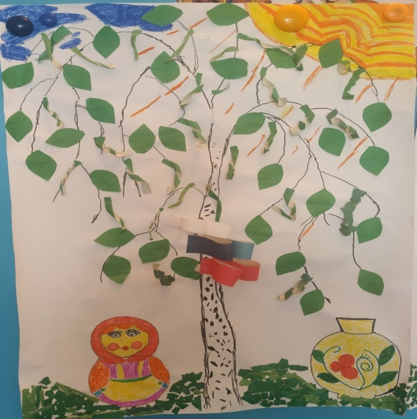
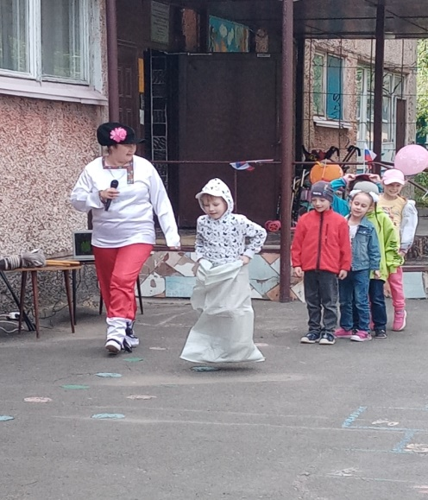
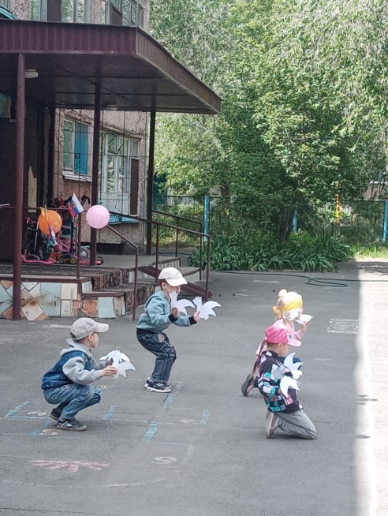
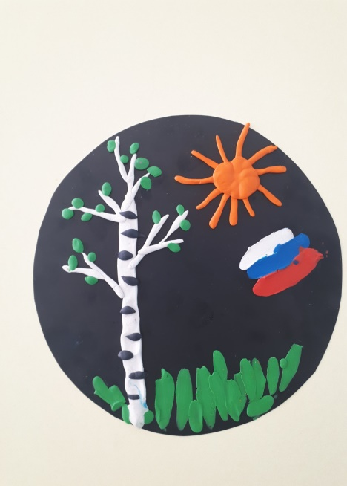
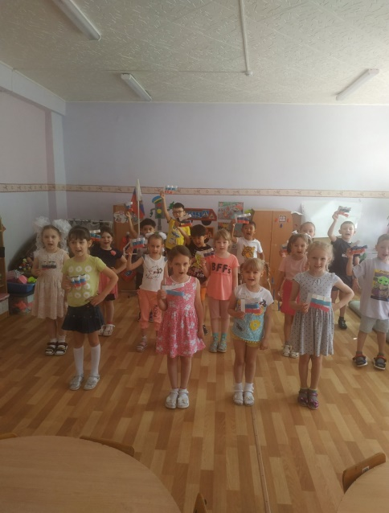
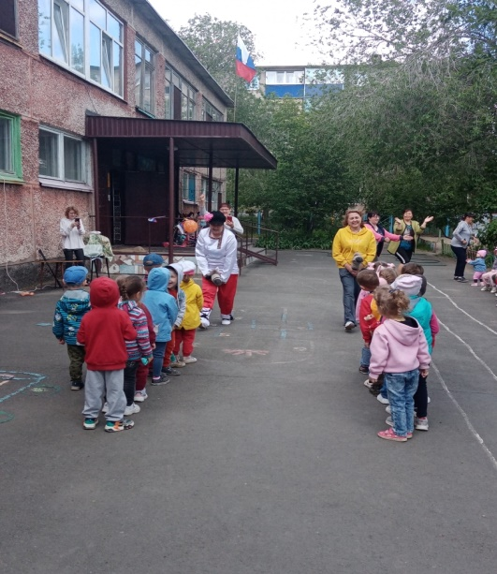
День России

Slide 16
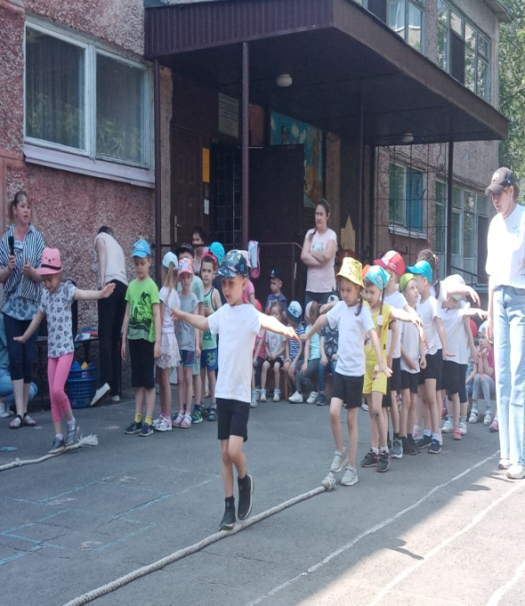
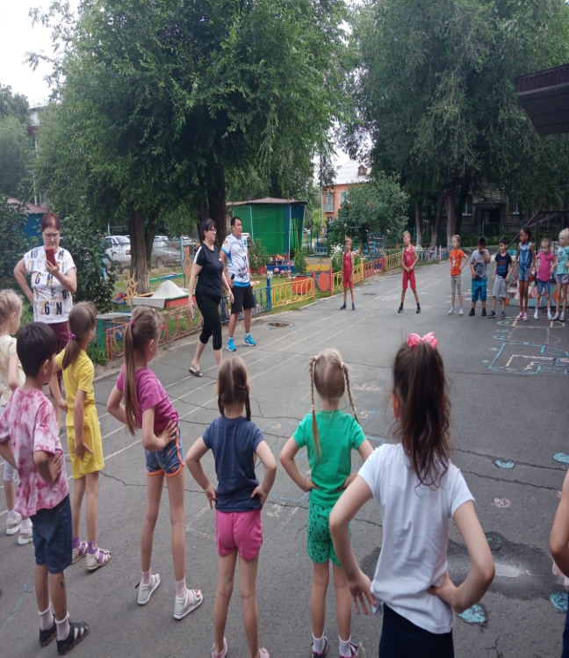
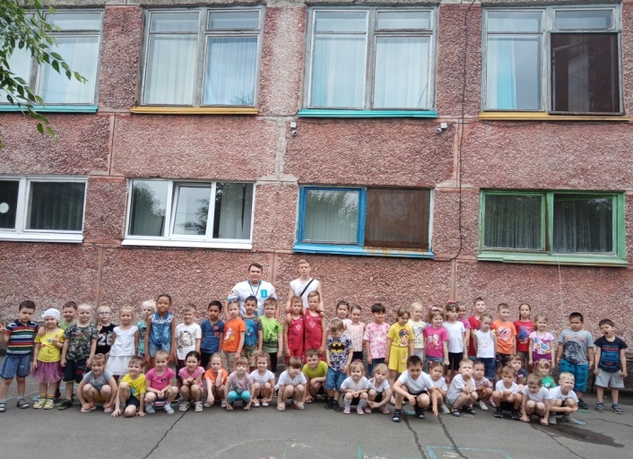
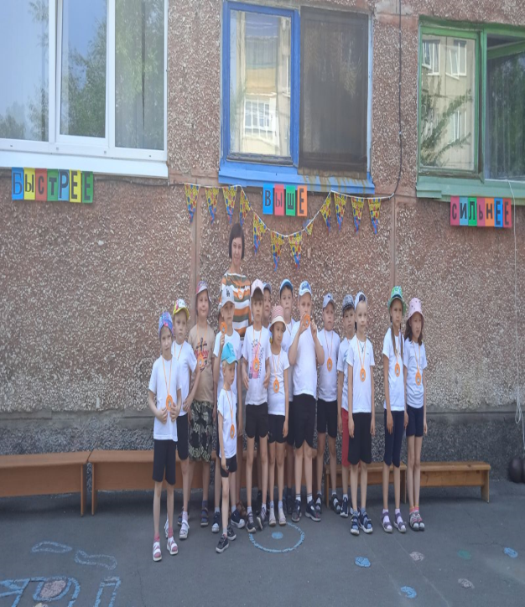
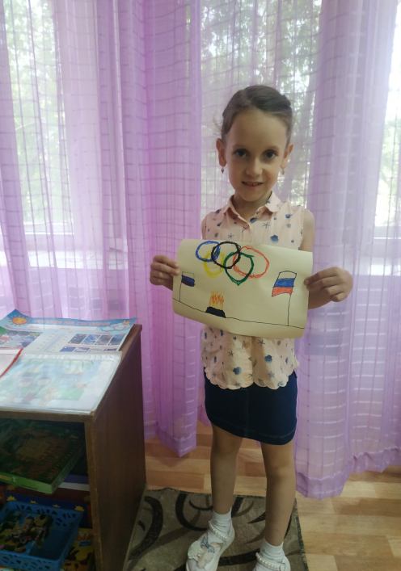
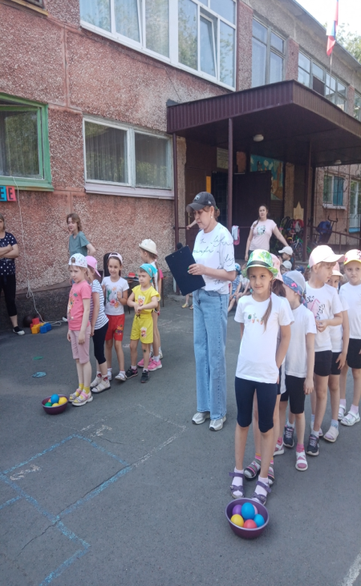
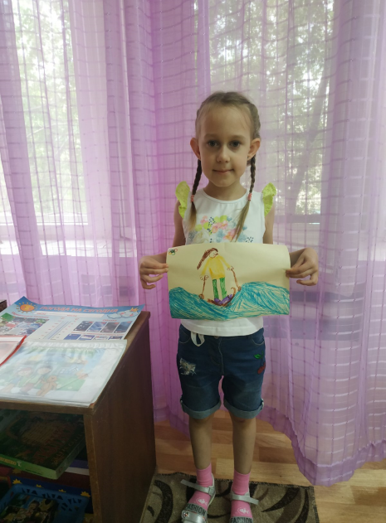
День Спортивных игр

Slide 17
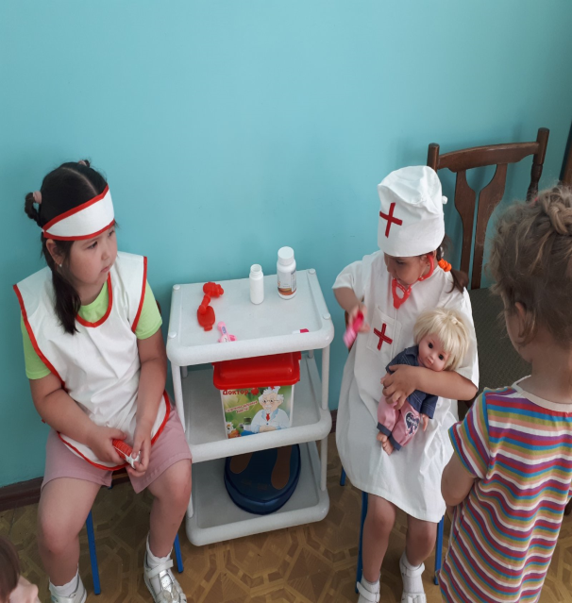
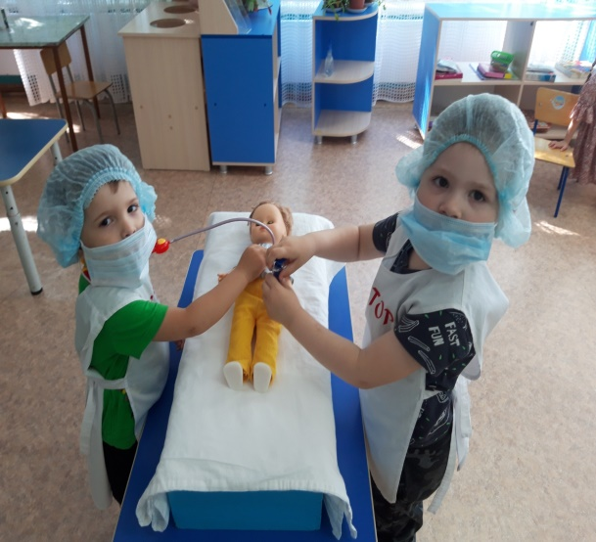
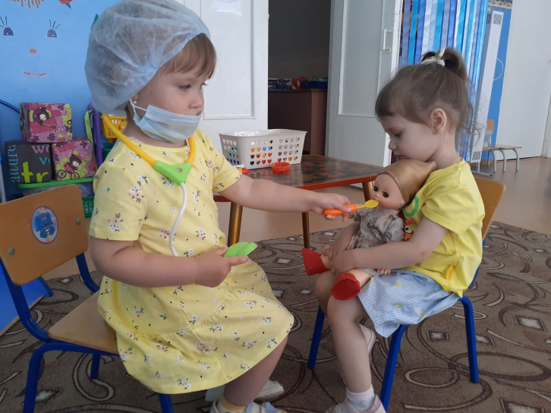
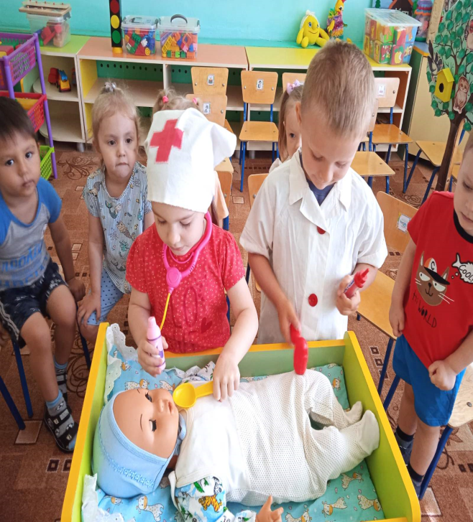
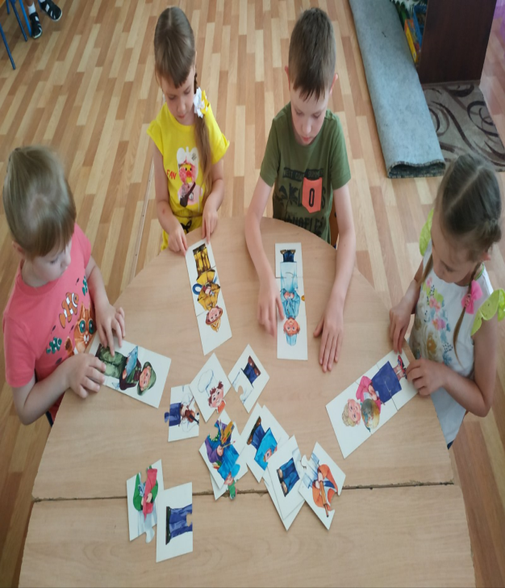
День
медицинского
работника

Slide 18
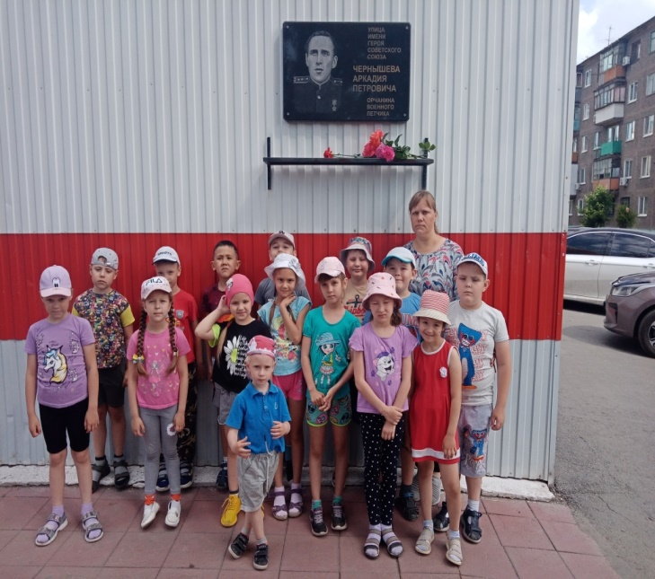
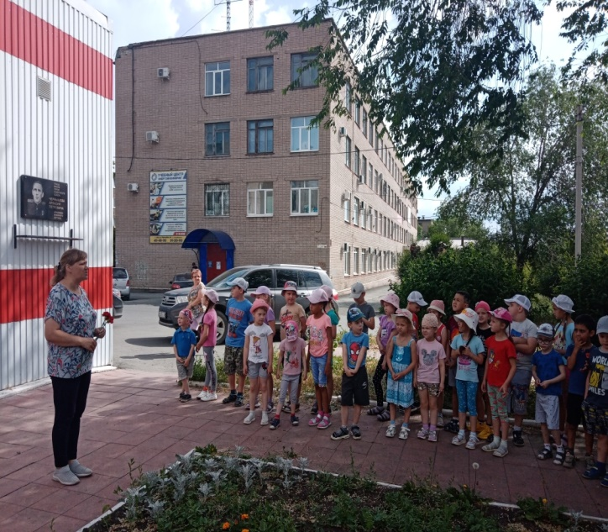
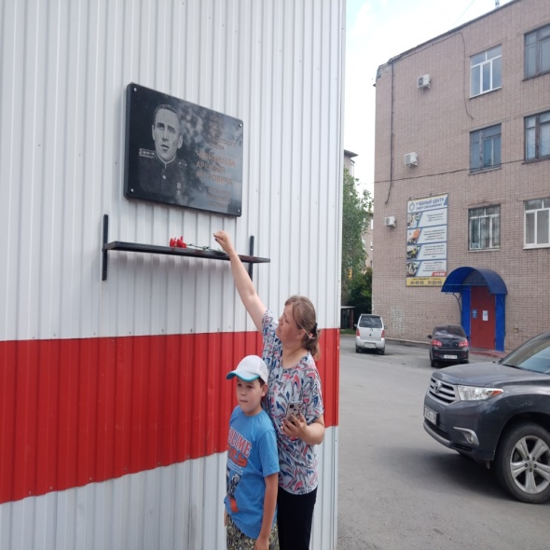

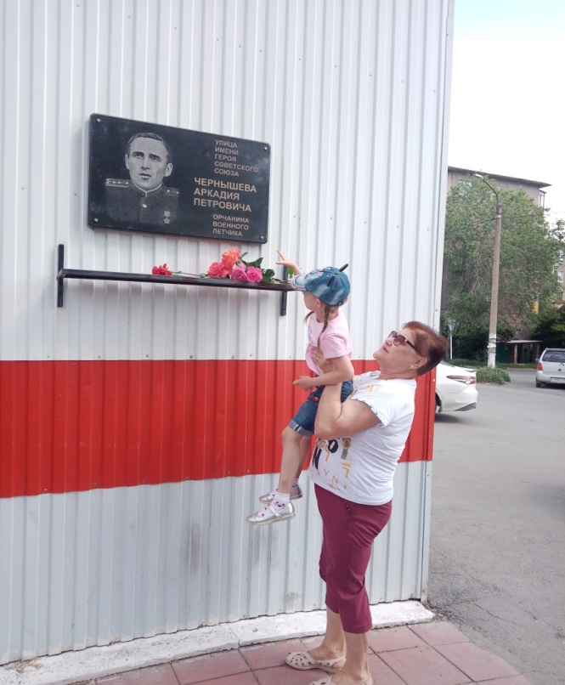
День памяти и скорби

Slide 19
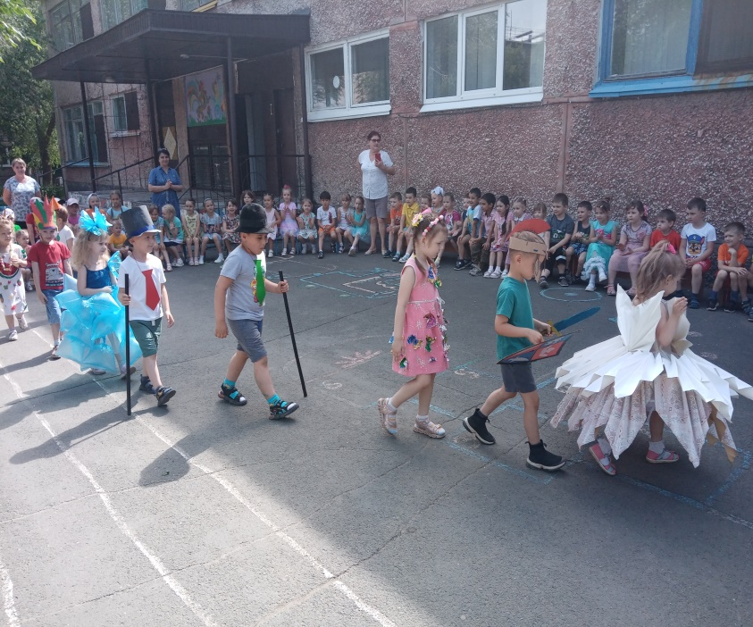
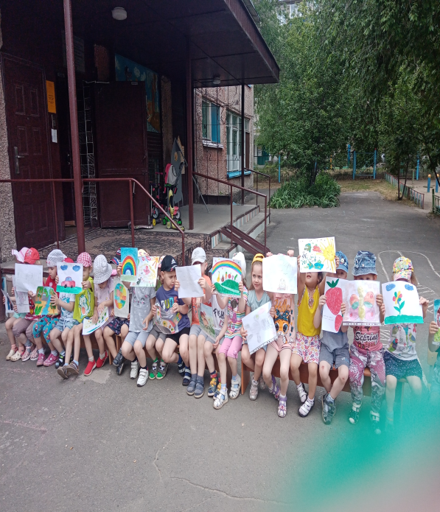
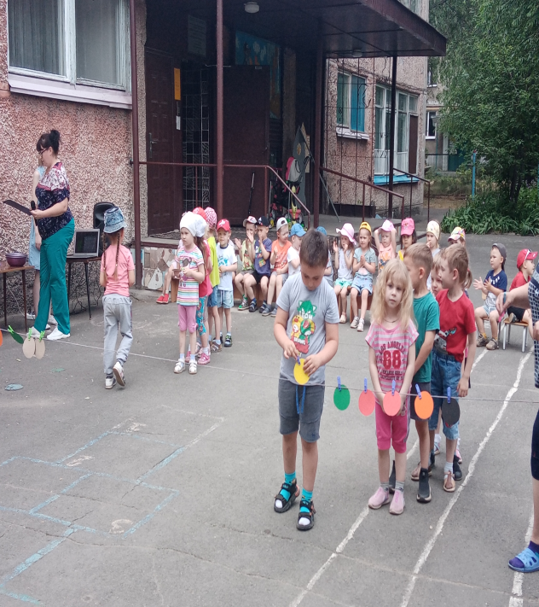
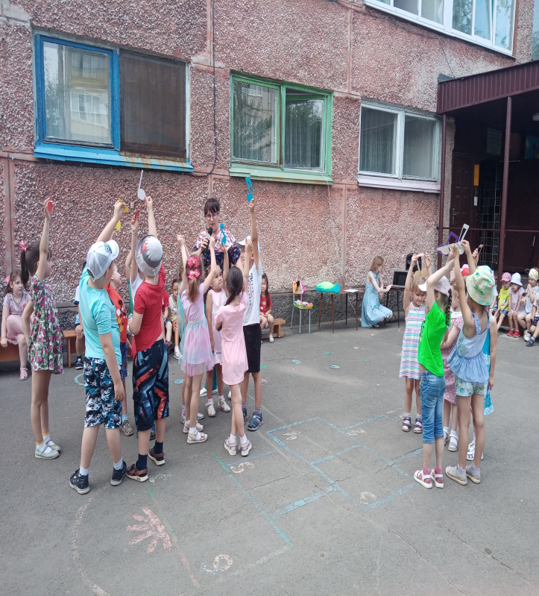
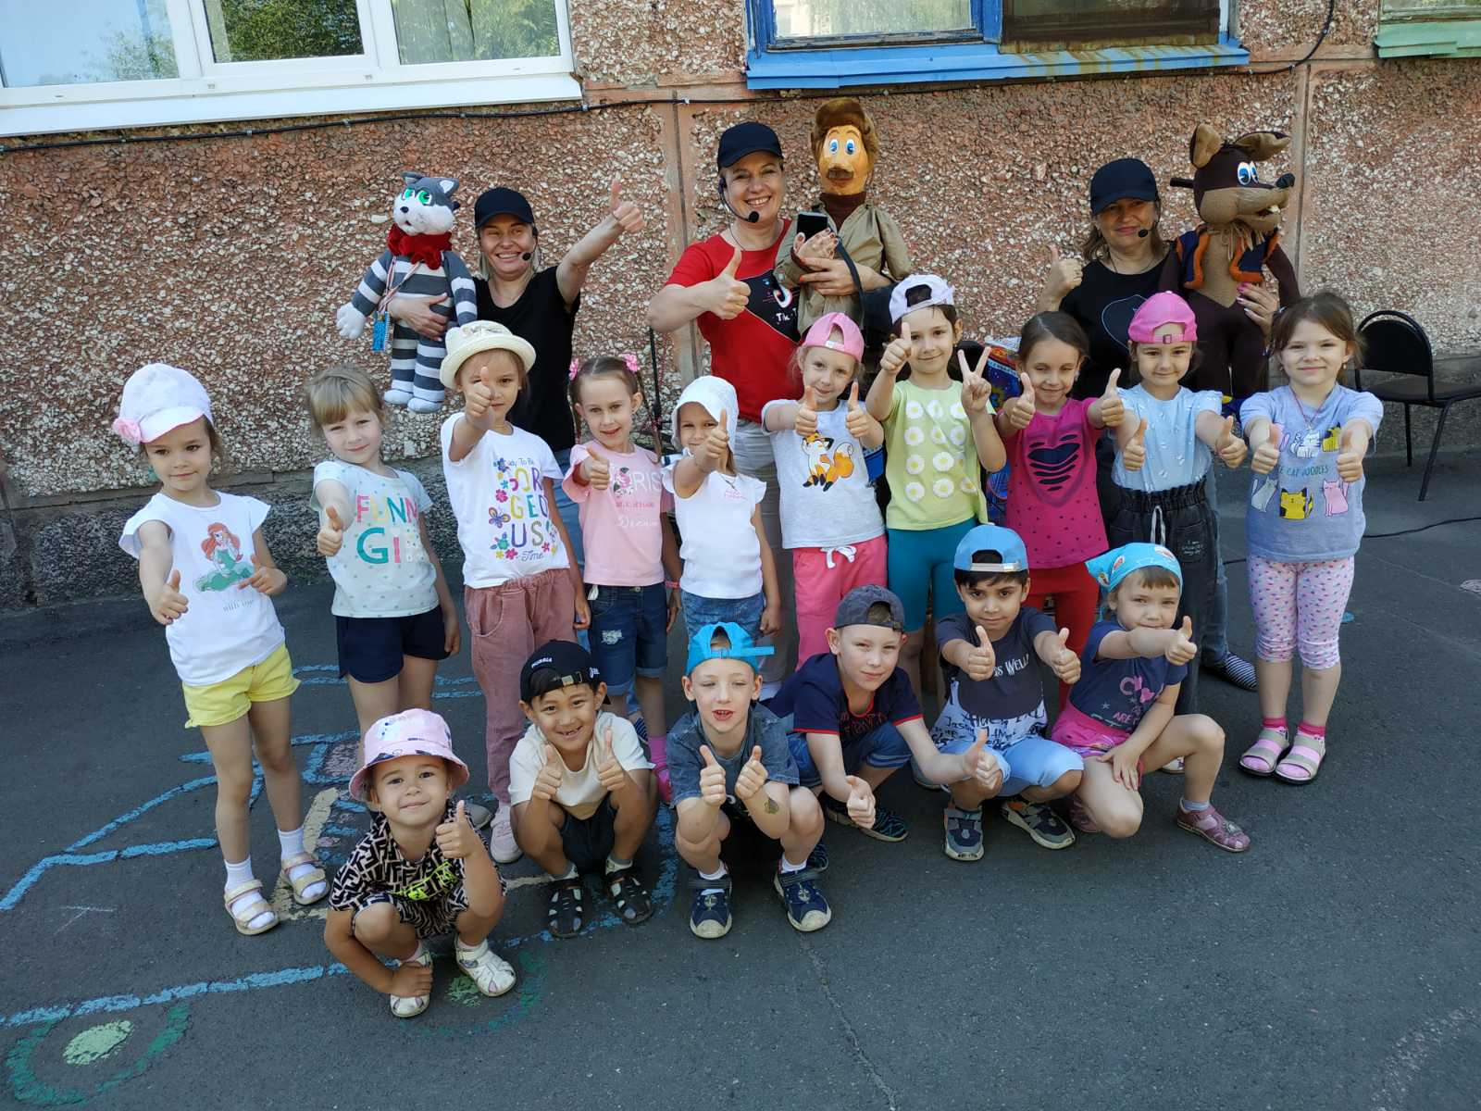
День
искусства

Slide 20
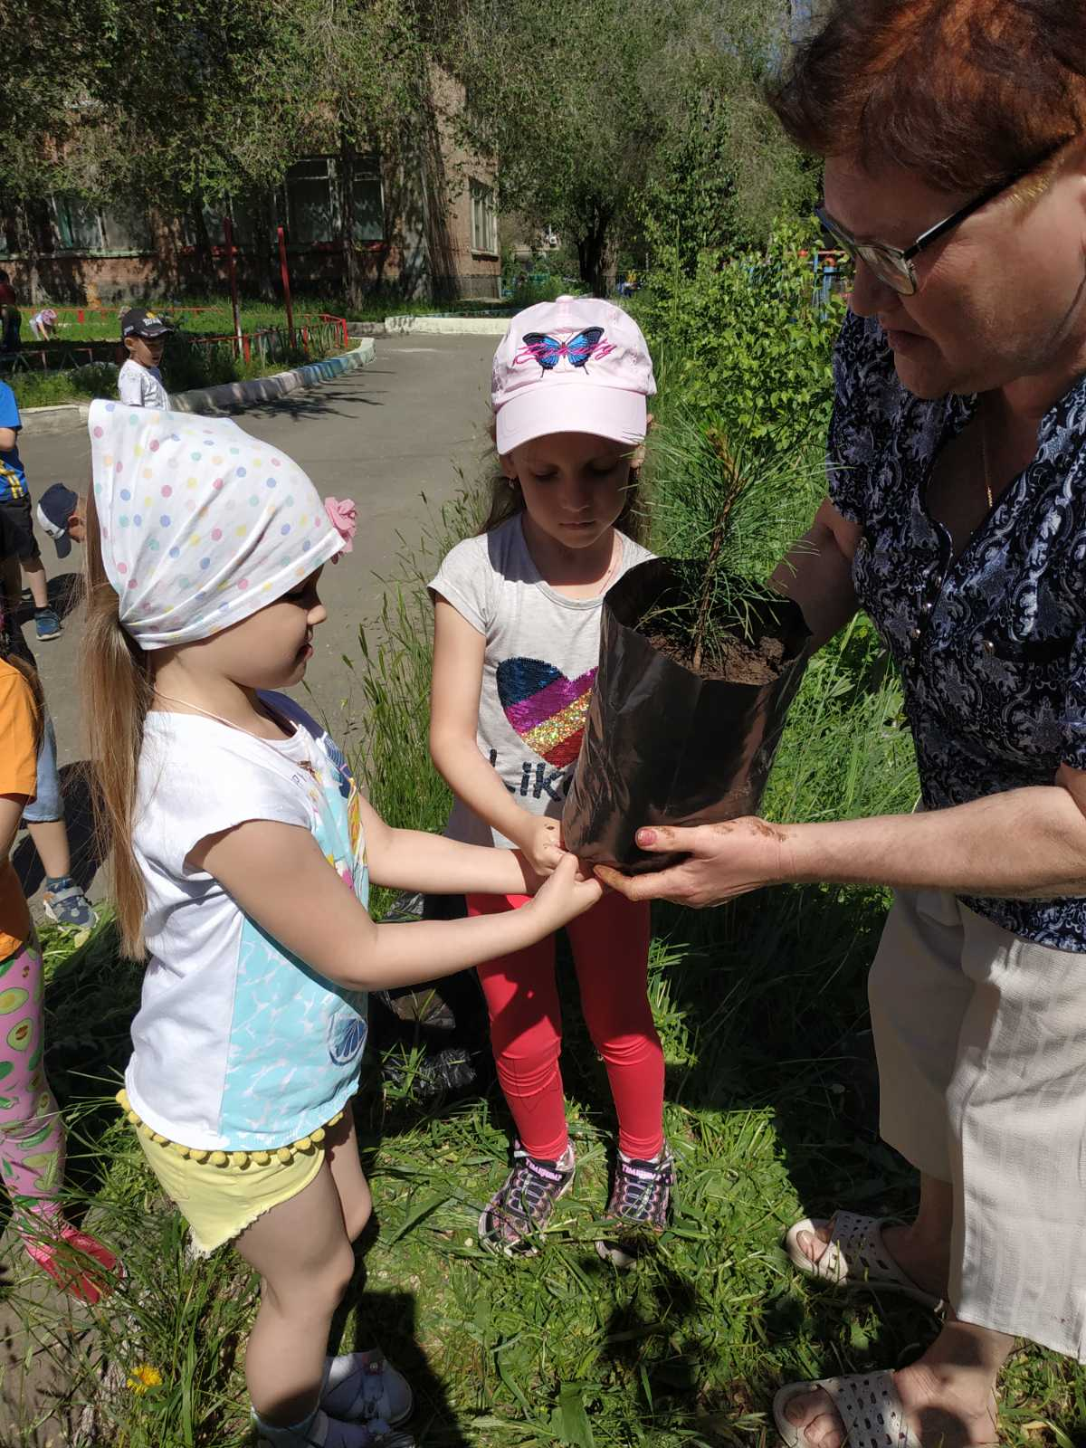
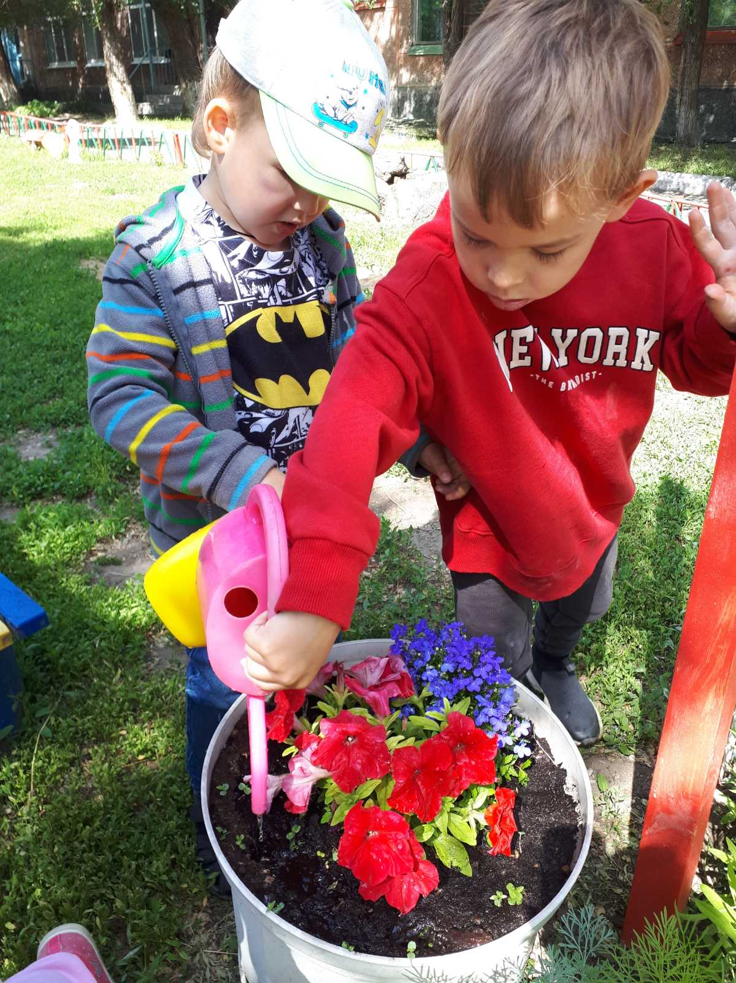
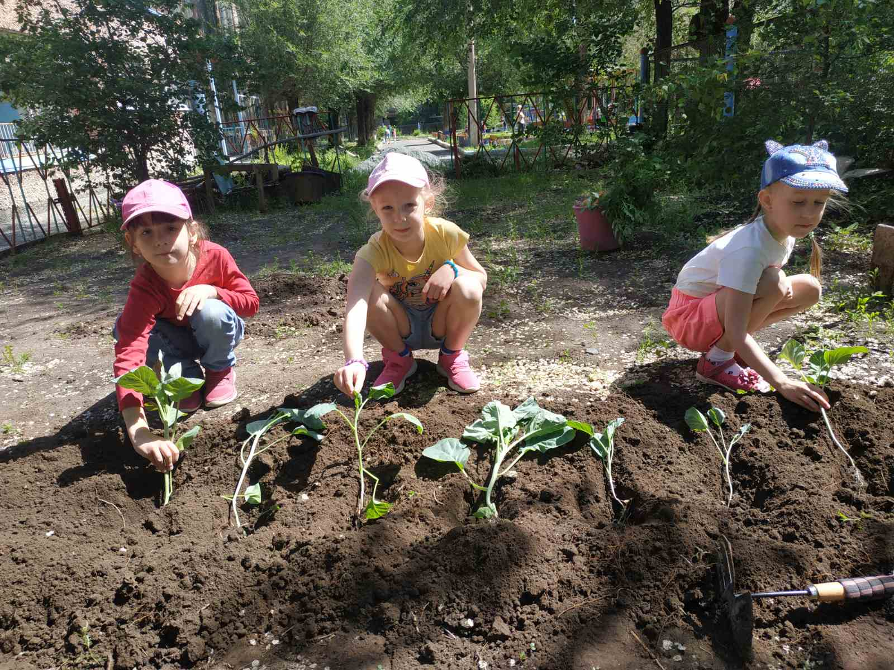
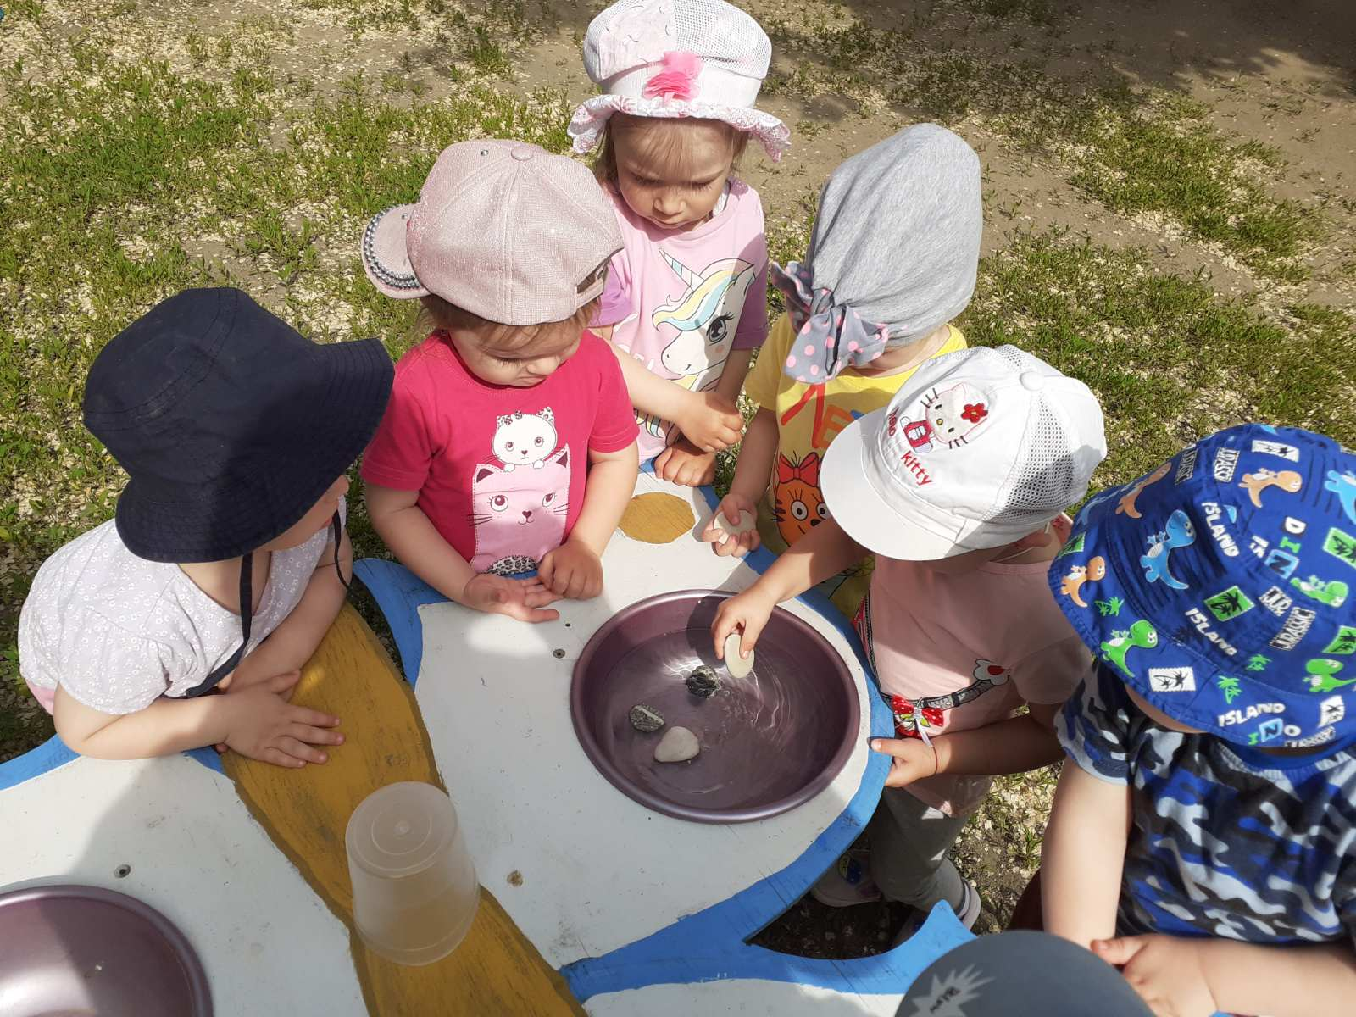
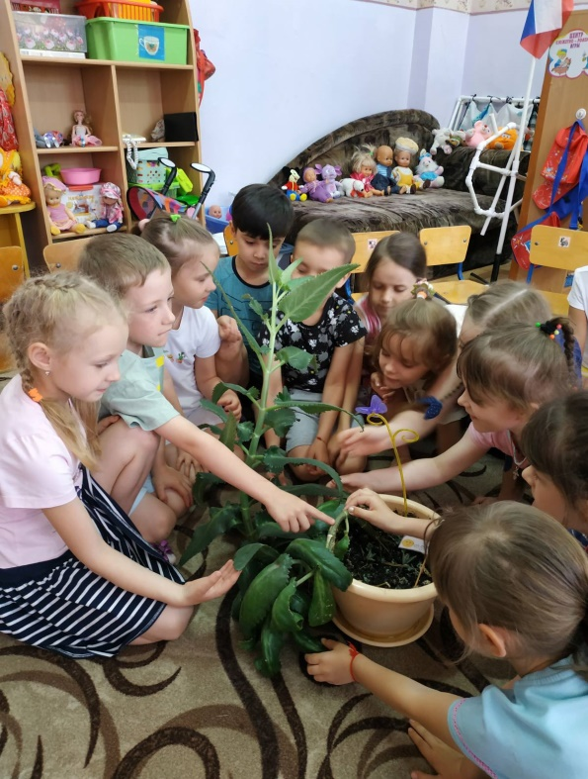
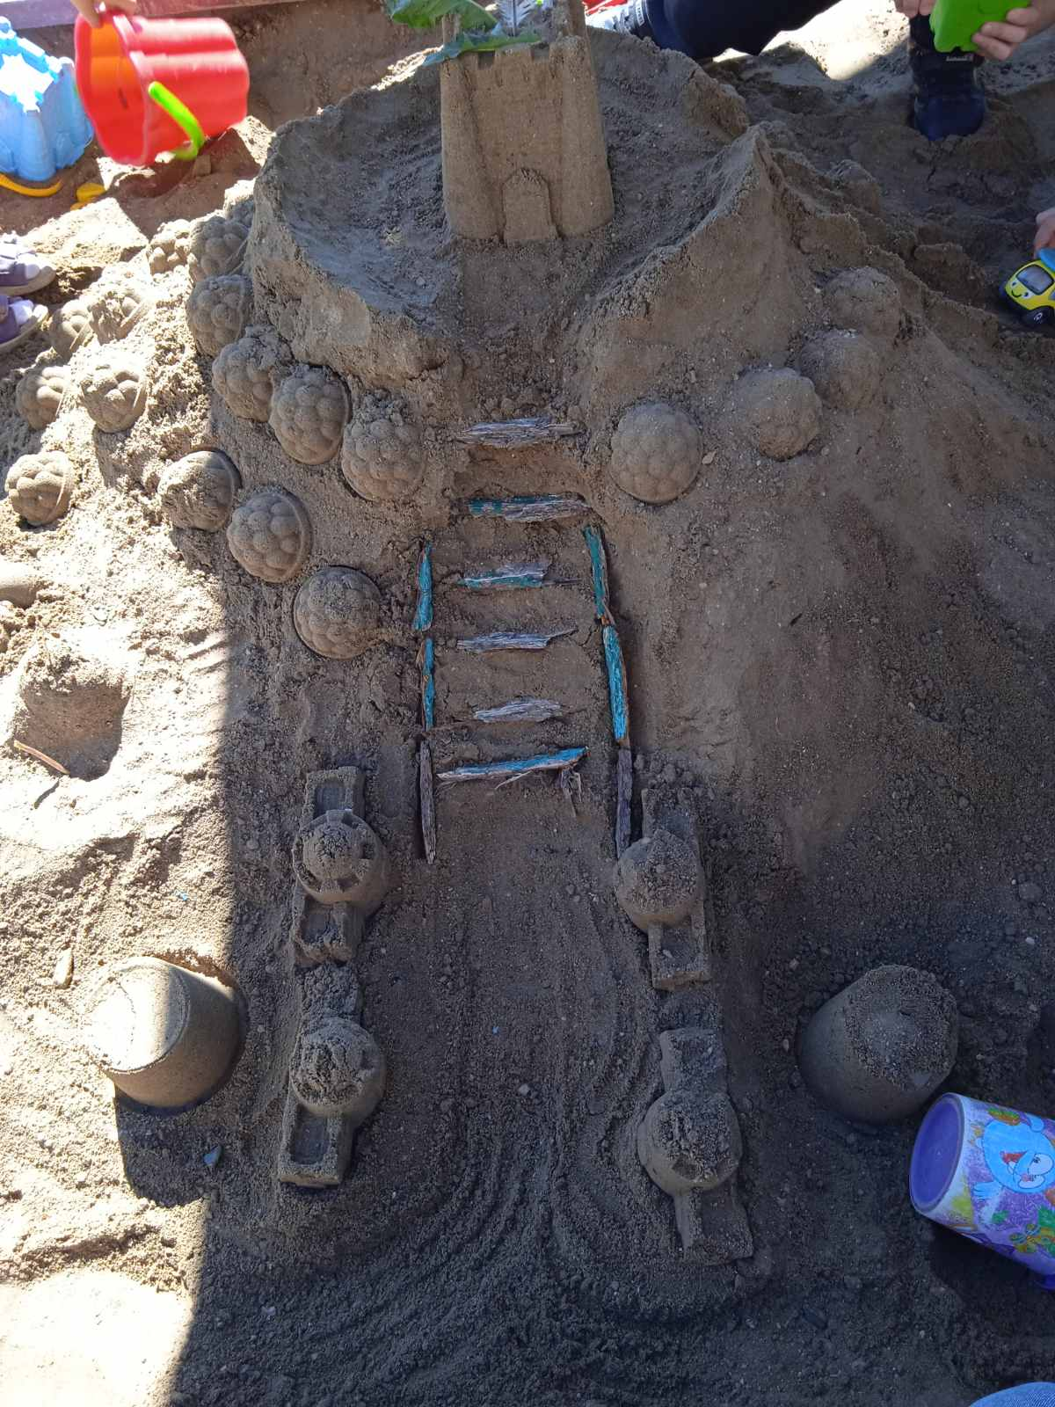
День опытов и экспериментов

Slide 21
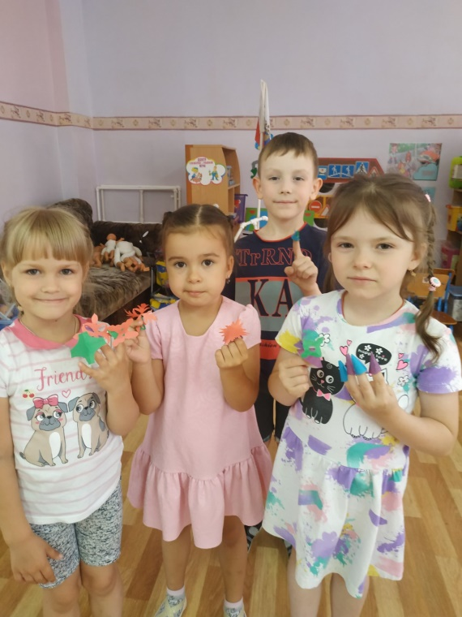
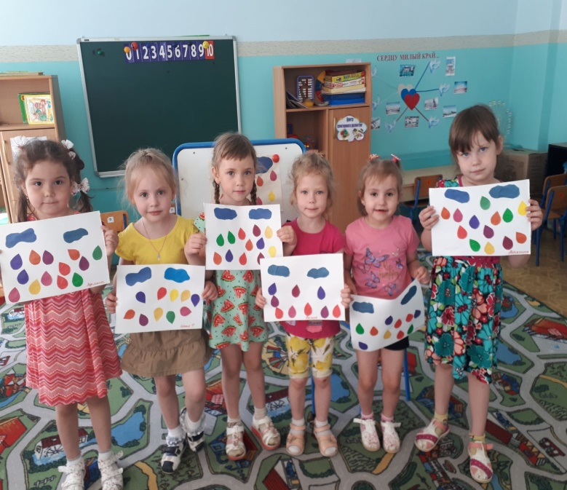
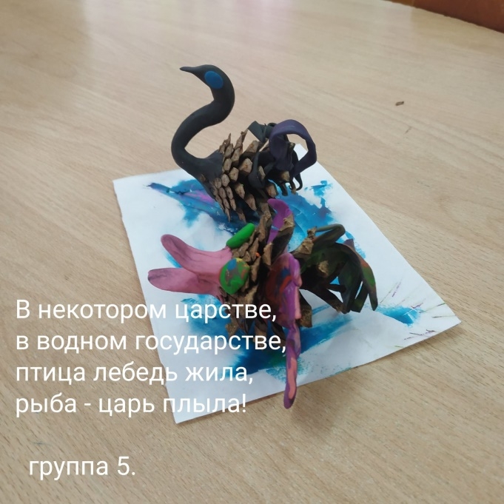
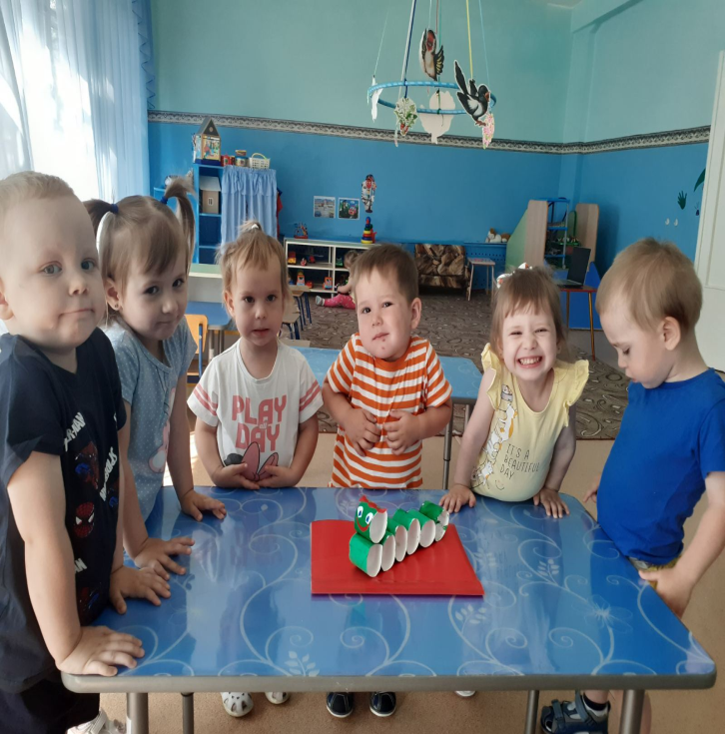


Творческая мастерская

Slide 22






Родительское информирование

Slide 23




Создание условий для полноценного развития дошкольников на прогулочных участках

Slide 24




